Slide 1
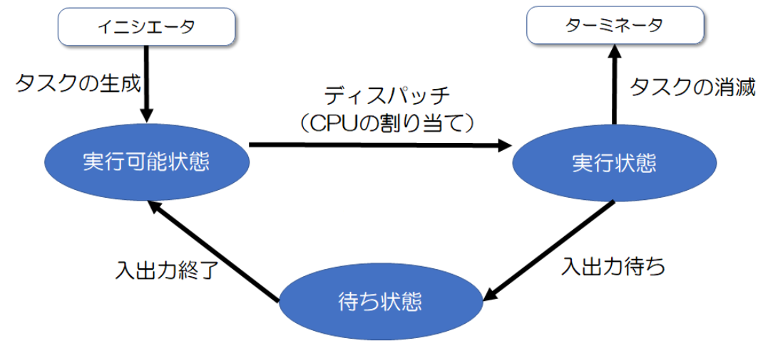
待ち行列への追加
CPUへの割当

